Slide 1
MyController
WP Smart Home Control
Nils Feyerabend
Tobias Meurer

Slide 2
Inhalt
Idee
Softwarearchitektur und Design
Alleinstellungsmerkmale
„Lessons learnt“

Slide 3
Idee und Funktionalität
Fernbedienung für Living Place
Licht
Rollos
Gardienen
Fenster
Lieblingsfarben für Licht speicherbar
Intuitive Bedienbarkeit
min. Android 4.0.3, Tablets ab 10 Zoll

Slide 4
Softwarearchitektur und Design

Slide 5
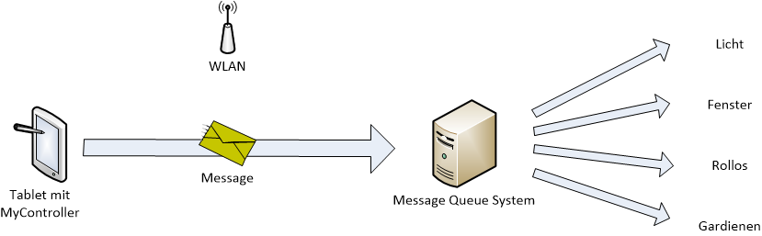
Übersicht Living Place Architektur

Slide 6
Analyse
Funktionalitäten von Steuerelementen pro Raum ähnlich sind
Gemeinsamkeiten zusammenfassen
Einfache Erweiterbarkeit

Slide 7
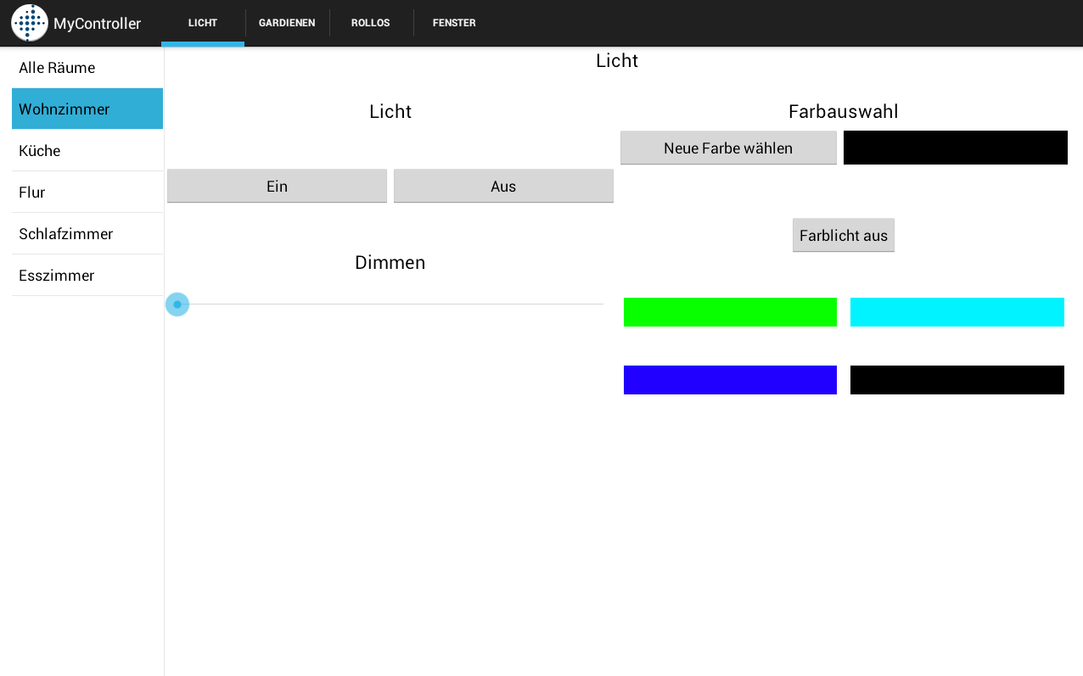
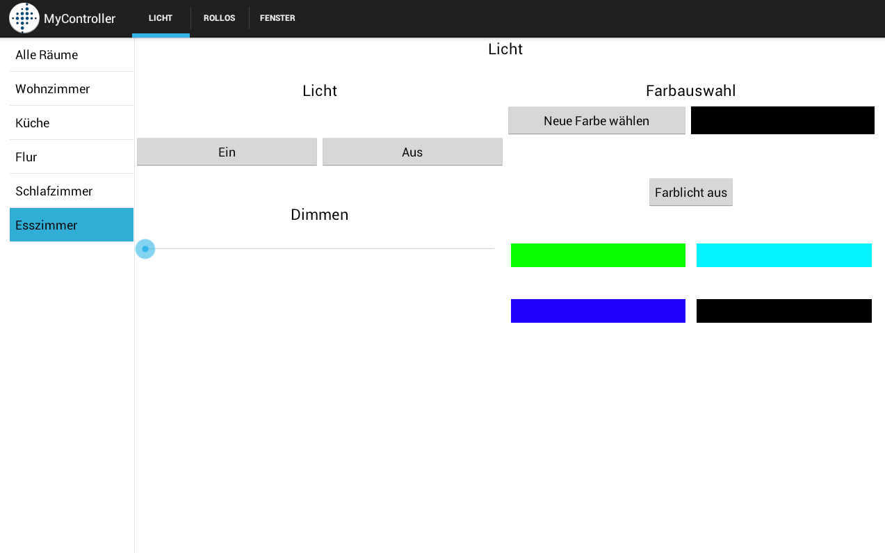
Gemeinsamkeiten
Notes:
Gemeinsamkeiten nicht nur bei Layouts, auch in der darunterliegenden Architektur

